Slide 1
PELESTARIAN DAN PEWARISAN
NILAI ADAT DAN BUDAYA MINANGKABAU
MELALUI KELUARGA
Prof. Dr. Agustina, M. Hum, dkk
dalam acara
NANGGALO NAGARI BUDAYA
PROGRAM PENGABDIAN NAGARI BINAAN
Jumat, 13 Oktober 2023

Slide 2

Edukasi terhadap Masyarakat di

Slide 3
Pembahasan/Pembicaraan
Topik
Pewarisan
Pelestarian
Fokus
Adat
Budaya

Slide 4
Mengapa perlu
PEWARISAN dan PELESTARIAN?
Sebab
Eksistensi (Keberadaan)
Masyarakat Minangkabau
terletak pada
Adat dan Budayanya

Slide 5
Mengapa Demikian?
sebab
Minangkabau merupakan suku bangsa (etnis) yang hampir tidak diperhitungkan dalam sejarah, namun sangat dikenal oleh etnis lain di Nusantara, bahkan di seantero dunia karena KEBUDAYAANNYA.
karena itu
Kebudayaan Minangkabau merupakan SOKOGURU kebudayaan Melayu, tidak hanya di Indonesia (Nusantara),
tetapi juga di Asia Tenggara.

Slide 6
Bagaimana cara mewariskannya?
Masyarakat Minangkabau harus melakukan hal-hal berikut terhadap adat dan budayanya:
1. Mengetahui dan Memahaminya
2. Mempelajari dan Memilikinya
3. Malaksanakan dan Mencintainya
4. Mempertahankan dan Melestarikannya

Slide 7
Mengapa Harus Begitu?
sebab
“Tak kenal maka tak tahu, tak tahu
maka tak bisa, tak bisa maka tak cinta”.
umumnya
Orang yang tidak mau melestarikan adat
dan budayanya karena mereka tidak mengerti,
dan tidak pula mau mempelajari,
sehingga tidak tumbuh kemauan/kecintaan/
rasa memiliki dalam diri.

Slide 8
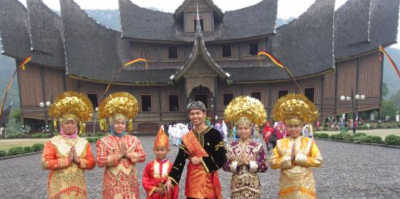
Pelestarian Adat dan Budaya
Melalui Keluarga?

Slide 9
Mengapa Pelestarian Adat dan Budaya Melalui Keluarga?
karena
1. Keluarga merupakan lembaga pertama dan
utama pembentukan jiwa anak.
2. Anak ibarat kertas putih (tabularasa) yang
bisa dibentuk secara ideal.
3. Masa yang paling ideal untuk penanaman norma/konsep adalah sebelum umur 13 th.

Slide 10
APA SAJA
YANG HARUS DITANAMKAN
DALAM KELUARGA?

Slide 11
1. Menanamkan pengetahuan, konsep, dan
prinsip adat dan budaya.
2. Menumbuhkan rasa bangga dan membiasakan menggunakan bahasa tradisi/daerah.
3. Menumbuhkan rasa cinta dan rasa bangga akan kesenian tradisional.
4. Menumbuhkan dan membiasakan rasa menyukai makanan tradisional.
4. Menumbuhkan rasa bangga dan
membiasakan memakai pakaian tradisi.
5. dll.

Slide 12
(1) MENANAMKAN PENGETAHUAN, KONSEP, DAN PRINSIP ADAT & BUDAYA
Antara lain
Adat-istiadat sebagai pandangan hidup → Alam takambang manjadi guru
Sistem Keturunan → matrilinial
Filosofis hidup → ABS-SBK
Sistem Kepimimpinan → mambasuik dari bumi
Etika dan Estetika dalam hidup → sumbang duo baleh, dll
dll.

Slide 13
ADAT-ISTIADAT SBG PEDOMAN HIDUP
Adat-istiadat yang ABS-SBK merupakan →
pandangan hidup yg berpangkal pada ajaran akal budi pekerti yang luhur.
Bertujuan
mendidik masyarakat agar mengaplikasikan budi pekerti yang baik bagi sesamanya.
Budi pekerti menyangkut empat faktor:
1. RASO → dirasakan oleh pancaindera
2. PARESO → dirasakan oleh hati dan perasaan manusia
3. MALU → sifat tanggungan hati/batin
4. SOPAN → tingkah laku, perilaku sehari-hari

Slide 14
SISTEM KETURUNAN
Sistem keturunan masyarakat Minangkabau adalah → MATRILINIAL → keturunan melalui garis kerabat ibu.
Sifatnya EGALITI, yaitu → persamaan, kesamaan, dan kebersamaan.
Artinya
1. Secara hukum, sosial , dan budaya lelaki dan perempuan sederajat.
2. Krn itu perempuan diberi kekuasaan atas kepemilikan harta dan anak, sedangkan lelaki sebagai pemimpin (penghulu/datuk) untuk mengurusnya.
Ibarat: sebuah perseroan (PT)
perempuan → sbg pemegang saham (pemilik)
lelaki → sbg direktur (pimpinan/manajemen)

Slide 15
FILOSOFIS HIDUP
Dasar Filosofis Hidup Masyarakatnya →
“Alam takambang manjadi guru/pedoman”
Pengertiannya
Cara hidup dan berpikir masyarakat Minang:
1. Horizontal → kesamaan dan kebersamaan
2. Demokratis →tagak samo tenggi, duduak samo randah
3. Fraternalistis →persaudaraan diikat hub. tali darah dan
perkawinan

Slide 16
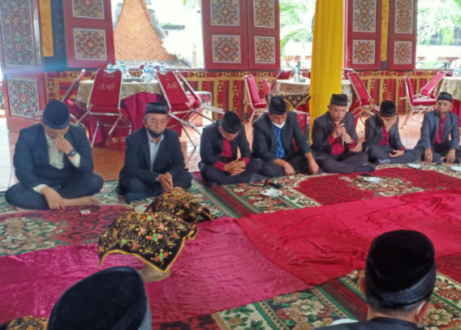
SISTEM KEPEMIMPINAN
TUNGKU TIGO SAJARANGAN atau
TALI TIGO SAPILIN
Pengertiannya
TUNGKU → tempat mengolah bahan
mentah menjadi sesuatu
yang dapat dimakan/dinikmati bersama.
Artinya→ perundingan atau musyawarah
TALI → mengikat segala sesuatu yang berserak/berai.
Artinya→ menyatukan pendapat

Slide 17
2. TIGO → terdiri atas tiga unsur, yaitu:
1. pangulu → mengatur adat-istiadat
(living law)
2. cadiak pandai → pemerintahan/undang-undang
(legislative law)
3. ulama → mengatur keadaan keagamaan (religius)
3. SAPILIN → seikat, seiya-sekata, tidak bertentangan
(satu visi dan misi).
SAJARANGAN → meski bersilang kayu di tungku
tetapi tetap satu tujuan yaitu
menyala.

Slide 18
(2) MENUMBUHKAN RASA BANGGA
DAN MEMBIASAKAN MENGGUNAKAN
BAHASA MINANGKABAU DI RUMAH
Bagaimana Caranya?
Tanamkan Prinsip Berbahasa, yaitu:
1. Bahasa itu adalah cermin dan ekspresi budaya
masyarakatnya.
2. Bahasa bersifat arbitrer dan konvensi.
3. Gengsi suatu bahasa terletak pada
fungsi komunikasinya bagi penuturnya.
4. dll.

Slide 19
Gunakan Bahasa Minangkabau dalam Keluarga.
Kenalkan dan biasakan anak terlebih dahulu dengan bahasa ibu, karena karakter budaya akan terbentuk dari rasa bahasa yang dimilikinya
(feeling of language).
Setelah itu, ajarkan anak sebanyak mungkin bahasa lain, karena semakin banyak menguasai bahasa semakin luas cakrawala berfikirnya
“Batas bahasaku adalah batas duniaku”.

Slide 20
2. Gunakan bahasa Minangkabau sebagai
kata sapaan dalam keluarga
karena dengan demikian kita berarti
melestarikan budaya sekali gus
menggunakan identitas budaya.
“Sesungguhnya tak satupun bahasa yang lebih bergengsi daripada yang lainnya, akan tetapi kepicikan fikiran masyarakatnyalah yang membentuk persepsi demikian; sebab setiap bahasa memiliki kaidah universal”

Slide 21
Penggunaan Sapaan
Sapaan Kekerabatan karena keturunan
abak - amak
adiak – kakak → uni, uda, onang, uniang, celok
mamak - kamanakan
dll.
Sapaan Kekerabatan karena Perkawinan
ibu-bapak mertua
adiak-kakak ipa → uni ketek, adiak gadang, dll
andan-sumandan

Slide 22
3. Gunakan bahasa ibu secara fleksibel
supaya terjamin kelestariannya.
Artinya,
Jika dalam keluarga sudah mahir berbahasa Minang, kita dapat menyelingi dengan bahasa lain atau bahasa asing.
Akan tetapi, jika bahasa Minang terasa terancam, seperti di perantauan atau pengaruh luar terlalu kuat, maka aktifkan kembali berbahasa Minang.

Slide 23
4. Gunakan Kata-kata Ungkapan dalam Mendidik
Mendidik → ungkapan kearifan
- Alun takilek, alah takalam’
- Jalan lah diasak dek urang lalu, gantang lah dituka dek rang panggaleh’
Menegur → ungkapan kiasan
- Kok pandai mengecek, bak sagu jo tangguli tapi kok indak, bak alu pancukia duri. Mengkritik → ungkapan pepatah
- Tong kosoang nyariang buninyo.

Slide 24
3. MENUMBUHKAN RASA BANGGA AKAN KESENIAN TRADISIONAL
1. Mengenal bermacam-macam kesenian tradisional
Seni Pertunjukan/Teater→ randai
Seni Rupa → ukiran, kerajinan tangan
Seni Musik→ talempong, rabab, dll
Seni Tari→ pasambahan, ulu ambek

Slide 25


Slide 26
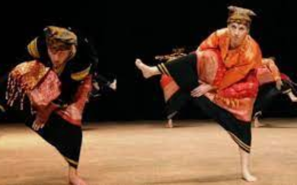
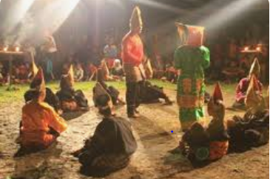
1. SENI TEATER
(SENI PERTUNJUKAN TRADISIONAL)
1. RANDAI
2. PENCAK SILAT
3. SALAWEK DULANG
4. RABANA/RABANO
Bagimana supaya lestari?
dipelajari
dikuasai
dipopulerkan
dipromosikan

Slide 27
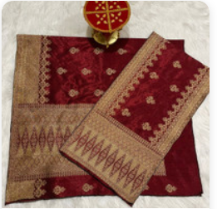
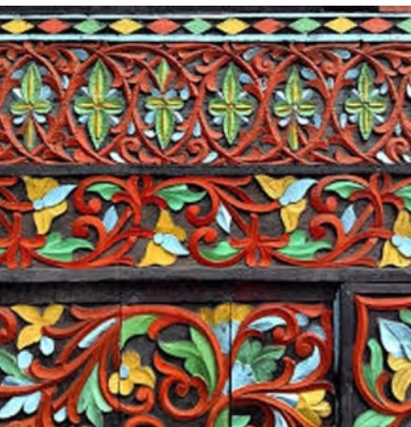
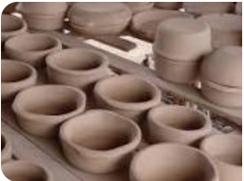
2. SENI RUPA
1. SENI TENUN SONGKET
(sulaman Pandai Sikek,dll)
2. SENI UKIR KAYU
(ukiran rumah gadang)
3. SENI GERABAH
(bermacam-macam souvenir)
Bagaimana supaya lestari?
- Dipelajari filosofinya
- Dimiliki, dibeli, dikoleksi
- Dipromosikan,dipakai
- Bisnis/dijual

Slide 28
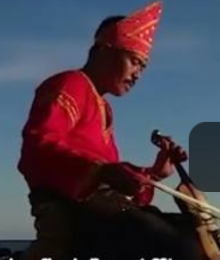
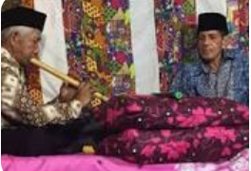
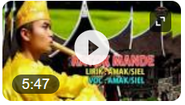
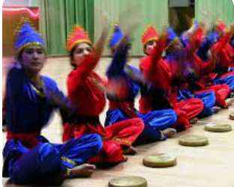
3. SENI MUSIK
1. RABAB
(Rabab Pasisie)
2. DENDANG
(Dendang Pauah)
3. SALUANG
(Saluang Agam)
4. INDANG
(Indang Pariaman)
Bagaimana melestarikannya?
- Dipelajari filosofisnya
- Dipertunjukan dalam alek nagari,
batagak gala, baralek, dll.

Slide 29
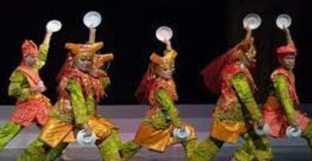
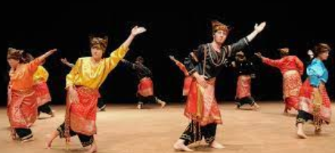
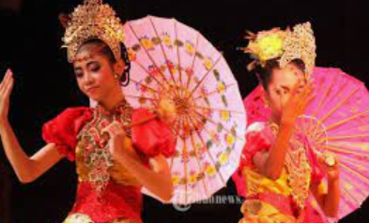
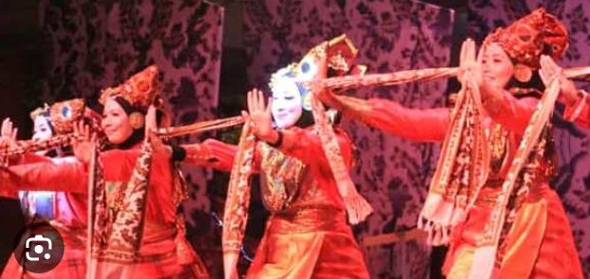
4. SENI TARI
TARI PIRIANG,
TARI PAYUANG
TARI ULU AMBEK
TARI BADAMPIANG
TARI BUAI, KAIN, dsb.
Bagaimana melestarikannya?
- Dipelajari filosofis geraknya
- Dikuasai tariannya
Dipopulerka dalam acara-acara

Slide 30
(4) MENYUKAI MAKANAN TRADISIONAL
1. Mengenal Bermacam Makanan Tradisi
dan menyukainya
a. Masakan nasi dan sejenisnya:
- nasi putiah, nasi lamak, nasi tuai
- nasi kunik, dll.
Bagimana supaya lestari?
Dihidangkan dalam kehidupan sehari-hari (selingan) dan dalam acara-acara adat, nagari, kenduri, perkawinan, dll.
Dijual menjadi penganan sehari-hari dengan kemasan moderen.

Slide 31
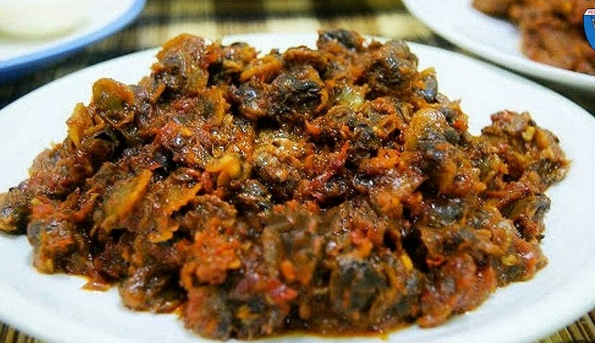
2. Mengenal Sambal Tradisi dan jenis-jenisnya
serta menyukainya
- randang (daging, ayam, ikan, jariang,)
- kalio (daging, ayam, jengkol, dll.)
- gulai (ikan, ayam, dan sayur-sayuran)
- gulai ambacang /pisanmg mudo,
gulai sayur-sayuran lainnya.
- bakar/panggang /singgang/apik
- samba lado uwok, cangkuak, dll.
Bagaimana melestarikannya?
Dihidangkan dalam kehidupan sehari-hari, baralek, dan dijual sebagai makanan umum (menyusuaikan).

Slide 32
3. Mengenal dan Menyukai Bermacam-macam Jenis Penganan/Kue (Snack)
Penganan bersifat rebus dam kukus
lapek, onde-onde, kue talam, kue lapih, pangek pisang/ubi, dll
Penganan bersifat goreng
goreng pisang, goreang ubi, goreang sukun, sala, dll
Penganan bersifat bakar/panggang/salai
kue singgang, pisanang salai, panggang jaguang, dll.
Bagaimana supaya lestari?
- Sajikan dlm keseharian dan dalam acara-acara baralek
- Jual dengan kemasan yang menarik dan menyesuaikan
-

Slide 33
4. Mengenal dan Menyukai Bermacam
Minuman Tradisional
Minuman dari teh, kopi, dan soda
aia sarobat, skotang, kopi jahe, kopi susu, soda susu, dll.
Minuman dari penganan
cindua (sagu, bareh, bonai), tapai, dll.
Minuman yang menghangatkan
aia sarobat, aia sipadeh, skotang, dll.
Minuman dari buah-buahan
es tebak, jus pokat, jus pinang, jus durian, dll.
Bagaimana melestarikannya?
Dibiasakan dalam kehidupan sehari-hari dan acara-acara adat, serta dijual dengan kemasan menarik.

Slide 34
(5) MENCITAI DAN BANGGA MEMAKAI PAKAIANTRADISIONAL
1. Mengenal filosofis dan nilai- nilai yang terkandung dalam pakaian tradisional.
- pakaian pangulu
- pakaian bundo kanduang
- pakaian anak daro jo marapulai
- pakaian sumandan (pangiriang anak daro)
- baju kuruang basiba

Slide 35
2. Memiliki, Mencintai dan
Memakai pakaian tradisional
Bagaimana Caranya
Biasakan memakai pakaian adat pada:
- acara-acara formal yang relevan
- peresmian
- perkawinan
- kematian
- kenduri
- dll.

Slide 36
3. Gunakan prinsip yang terkandung dalam pakaian tradisional
Jika tidak memungkinkan memakai pakaian tradisional misalnya ke kantor, seperti baju kuruang dan taluak balango, maka gunakan prinsip dan nilai-nilai yang terkandung dalam pakaian tradisional.
Misalnya, modelnya tetap bersifat menutup aurat, tidak mencolok, dan sesuai dengan etika dan estetika.

Slide 37
PENUTUP
KELUARGA MERUPAKAN BASIS UTAMA DAN PENTING DALAM MEWUJUDKAN WATAK YANG BERBUDAYA PADA ANAK/GENERASI MUDA.
KELUARGA HARUS MENJADI PANUTAN DAN CONTOH TELADAN TERWUJUDNYA PELESTARIAN BUDAYA.

Slide 38
Banyak kalangan masih meyakini bahwa penyebab kerusakan mental generasi miuda tidak terlepas dari peran orang-orang di sekelilingnya, apakah itu sebagai orang tua, guru, tokoh-tokoh masyarakat, agama, pejabat, karyawan, atau pun masyarakat umum.
Semua komponen tersebut dituntut memberikan “teladan” yang baik pada generasi muda, baik dalam berbicara, berpakaian, bersikap, dan beretika, maupun berestetika, supaya nilai-nilai kearifan lokal diperolehnya melalui penerapan adat dan budaya di dalam keluarga, sekolah, dan masyarakat.

Slide 39
Tambilang di rumpun lansek
Tasisiak di salo lantai
Ambo bilang sado nan dapek
Nan tingga untuak urang pandai
Dari awa sampai akhia
Gawa jo kilaf sifat kito
Jaan ado baban di zahia
bari maaf badan ambo

Slide 40

Kegiatan PPNB-NNB, Nanggalo, 14 Okt.2023, bertempat di

